Slide 1


Цифровые инструменты, онлайн-сервисы и компьютерные программы для решения профессиональных задач библиотекаря
Практико-ориентированный курс
Главный библиотекарь методико-библиографического отдела по работе с детьми Центральной районной детской библиотеки им. А. Пешкова
Марина Евгеньевна Андреянова
Notes:
Чтобы изменить изображение на этом слайде, выберите рисунок и удалите его. Затем нажмите значок «Рисунки» в заполнителе, чтобы вставить изображение.

Slide 2
МОДУЛЬ 2
Онлайн-сервисы и инструменты для создания интерактивного контента
Удоба – бесплатный сервис для создания интерактивных публикаций на основе шаблонов. Можно создать 12 различных игр и игровых упражнений: диалог-карты и флеш-карты, упражнения с переносом слов, с заполнением пропусков в тексте, игра "Найти горячую точку", игра "Отметь слова", 4 вида викторин, видеовикторины и т.д.
Уровень сложности – 7 из 10
LearningApps - сервис для создания игровых тренажёров на основе более чем 20 шаблонов.
Уровень сложности – 7 из 10
Learnis – бесплатный сервис для создания учебных веб‑квестов, викторин и интеллектуальных онлайн‑игр всего за несколько минут. На сайте можно создать игровые задания трех типов.
Уровень сложности – 6 из 10
Genial.ly - онлайн-сервис для создания красивого интерактивного контента для блогов и сайтов: презентаций, интерактивных плакатов, игр, викторин, инфографики и т.д.
Уровень сложности – 8 из 10
Ознакомительно: сервис TRIVENTY, сервис Brandquiz

Slide 3

Теоретическое занятие:
Удоба – 20 мин.
LearningApps– 20 мин.
Learnis – 10 мин.
Genial.ly – 30 мин.
ПЛАН ЗАНЯТИЙ
Практическое дистанционное занятие,
выполнение задания:
Удоба – 40 мин.
LearningApps – 1 час
Learnis – 40 мин
Genial.ly – 2 часа
Примечание:
Воспользуйтесь кнопкой, чтобы открыть ссылку

Slide 4
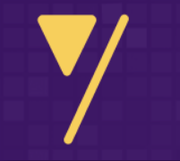
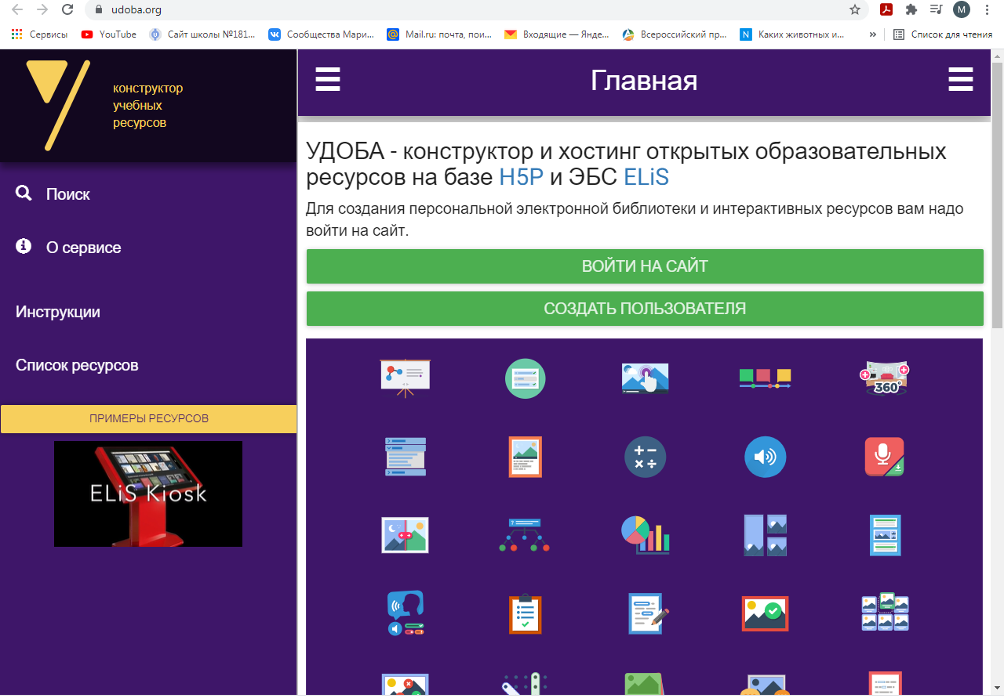
Удоба

Slide 5
ПРЕИМУЩЕСТВА
БЕСПЛАТНЫЙ
Пользователи создают ЭОР прямо в браузере, им не нужно покупать никаких программ
Интерактивные ресурсы - конструктор ориентирован на взаимодействие пользователей с ЭОР, что позволяет учиться с большим интересом.
Удоба
ВОЗМОЖНОСТИ
Можно создать 12 различных игр и игровых упражнений:
диалог-карты и флеш-карты,
упражнения с переносом слов,
с заполнением пропусков в тексте,
игра "Найти горячую точку",
игра "Отметь слова", 4 вида викторин,
видеовикторины и т.д.

Slide 6

Официальный сайт - https://udoba.org/

Slide 7
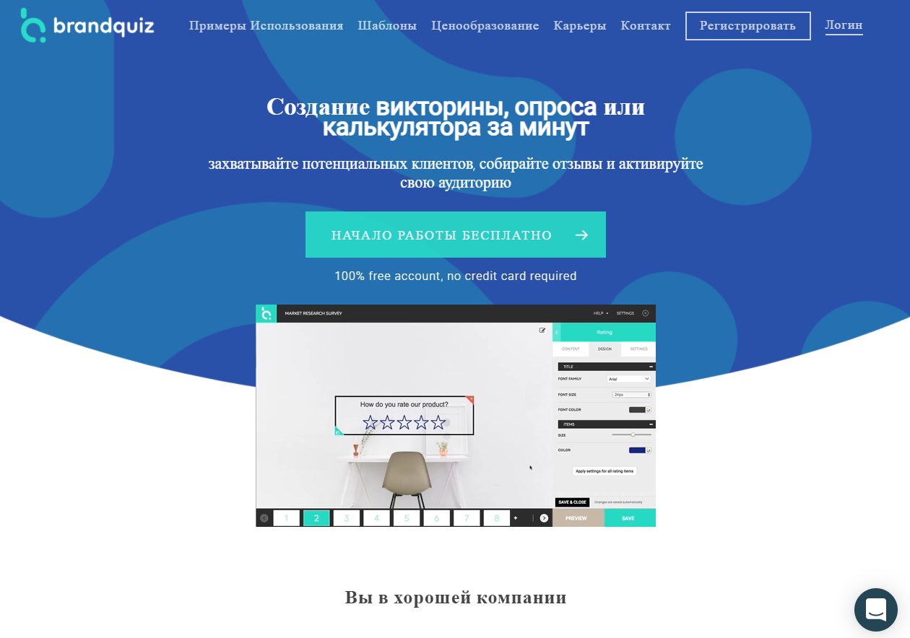
Brandquiz (брандквиз)
Официальный сайт - https://www.brandquiz.io
ПРЕИМУЩЕСТВА
БЕСПЛАТНО (есть ограничения)
Создание интерактивного контента в браузере
ВОЗМОЖНОСТИ
Сервис Brandquiz поможет проводить игры в виде командных соревнований. Конструктор сам подсчитает очки, покажет правильные и неправильные ответы.

Slide 8
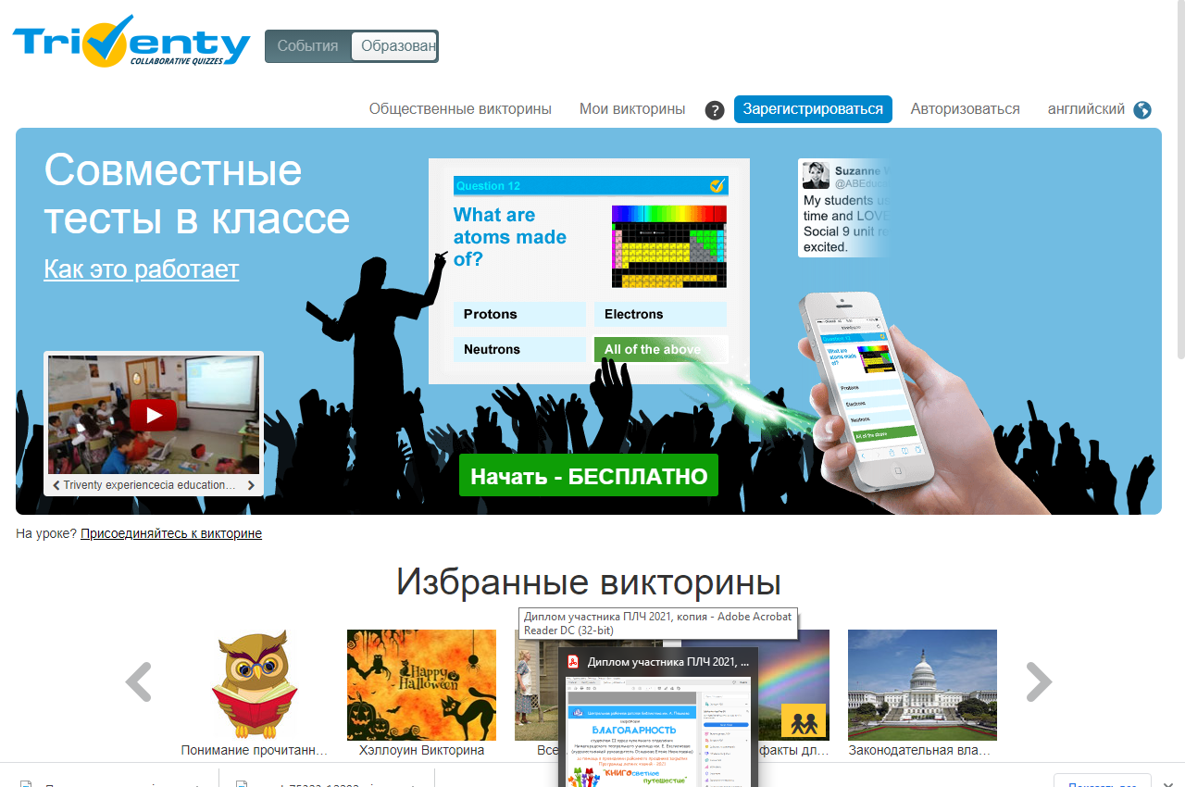
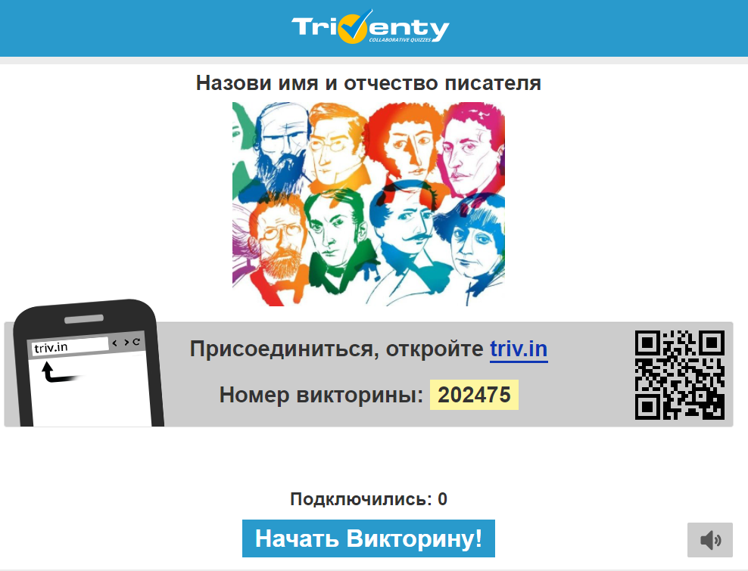
TRIVENTY (тривенти)
Официальный сайт - https://www.triventy.com/
ПРЕИМУЩЕСТВА
БЕСПЛАТНО (есть ограничения)
Создание интерактивного контента в браузере
ВОЗМОЖНОСТИ
Викторина синхронизируется между основным экраном и устройствами участников мероприятия, так что каждый может весело провести время в реальном времени, просматривая результаты викторины в реальном времени на большом экране.

Slide 9
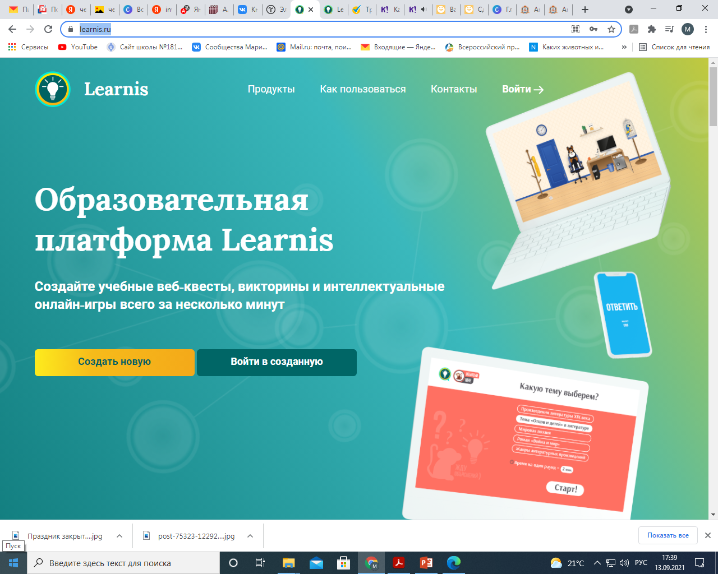
LEARNIS (Лёнис)
Официальный сайт – https://www.learnis.ru/
ПРЕИМУЩЕСТВА
бесплатный сервис для создания учебных веб‑квестов викторин и интеллектуальных онлайн‑игр всего за несколько минут.
ВОЗМОЖНОСТИ
В квестах перед игроками ставится задача выбраться из комнаты, используя различные предметы, находя подсказки и решая логические задачи.
Игра «Твоя Викторина» по принципу "своя игра". Макет предусматривает размещение до 5 тем по 5 вопросов в каждой. Можно играть онлайн с мобильных устройств
На сайте можно создать игровые задания трех типов.

Slide 10
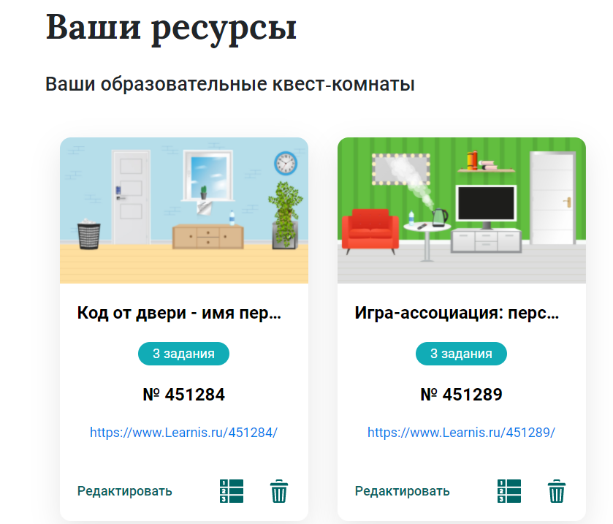
LEARNIS (Лёнис)
Официальный сайт – https://www.learnis.ru/

Slide 11
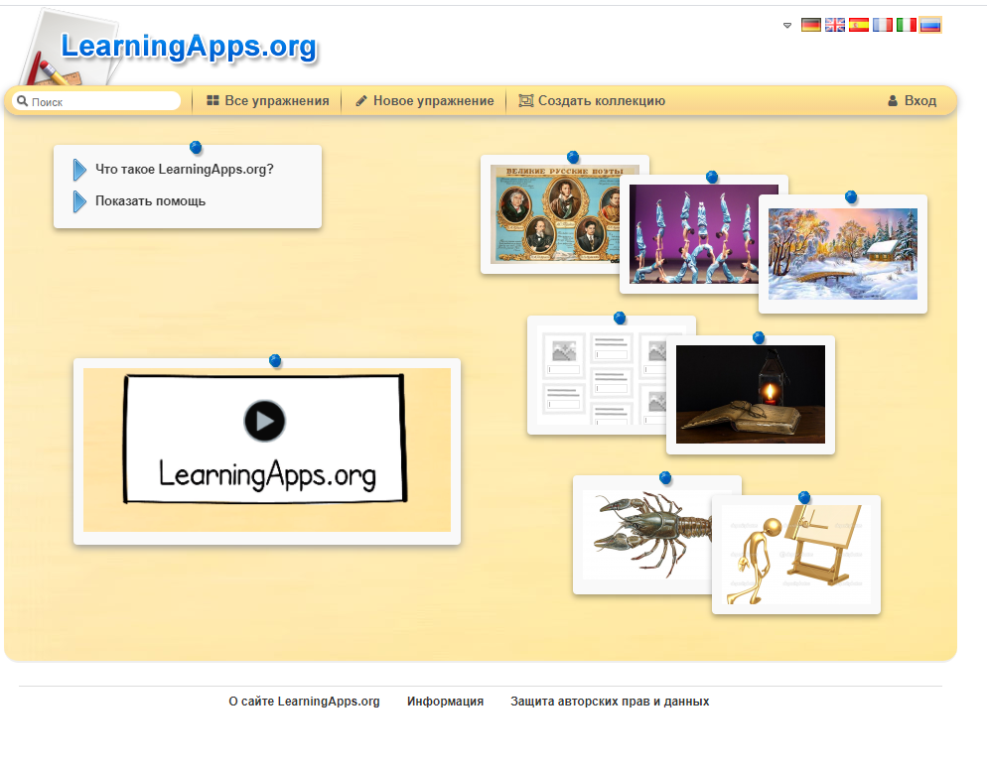
LearningApps (ЛенингАпс)
Официальный сайт – https://learningapps.org/
ПРЕИМУЩЕСТВА
Бесплатный сервис для создания игровых тренажёров на основе более чем 20 шаблонов.
Сервис русифицирован.
ВОЗМОЖНОСТИ
В сервисе можно создавать викторины, игру на сортировку картинок, заполнение пропусков, видеовикторины, кроссворды, игры со словами (Виселица), игру «Кто хочет стать миллионером», пазлы, игры на карте и многое другое.
Создав задание, можно тут же опубликовать его или сохранить для личного пользования.
Можно использовать готовые упражнения, созданные другими пользователями.

Slide 12
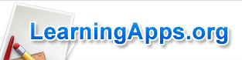



Виртуальная игра "В тренде - быть здоровым!"
https://learningapps.org/watch?v=p19fyk5ja21
#библиотекаСалтыковаЩедрина
Литературная онлайн-игра "То время в памяти храня…№
https://learningapps.org/watch?v=pjqs7pvcc21
#библиотекаГринанн

Slide 13
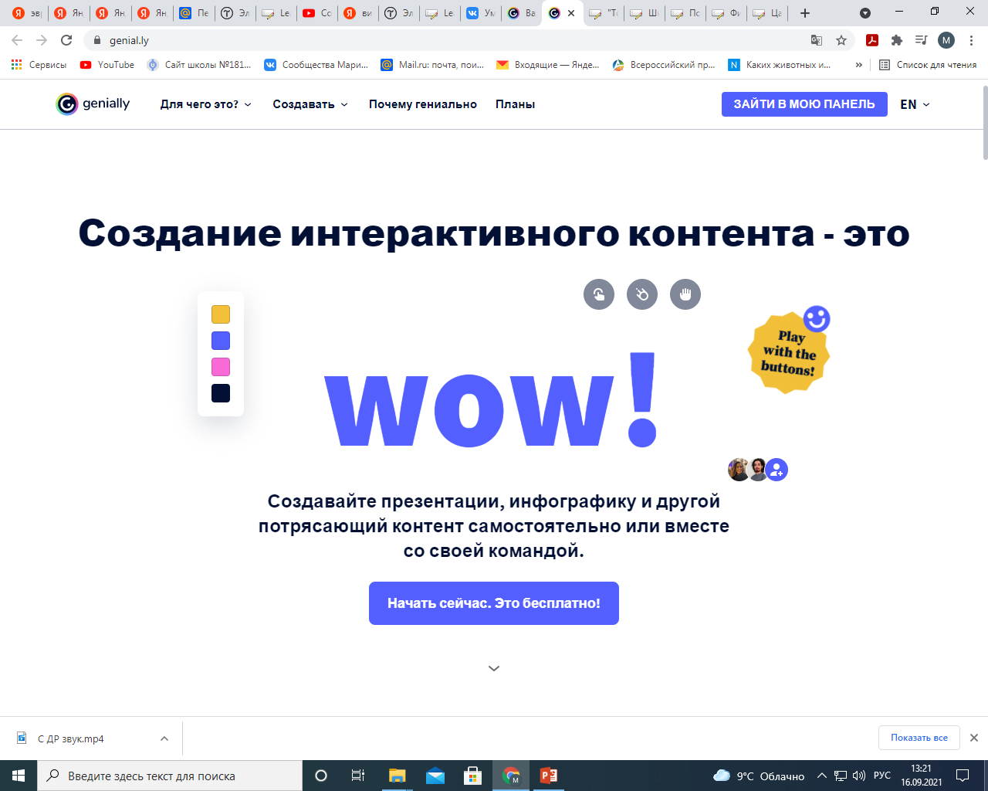
Genial.ly (Джениал.ли)
Официальный сайт – https://genial.ly/
ПРЕИМУЩЕСТВА
Это веб-инструмент для создания интерактивных презентаций онлайн.
То есть для создания презентации не нужны предварительно установленные программы, а только доступ в интернет.
ВОЗМОЖНОСТИ
Можно создавать:
интерактивные онлайн презентации, управляемые пользователем или автоматически воспроизводящиеся;
различные виды игр, викторины, тесты, плакаты, презентации с динамичной инфографикой;
интерактивные руководства пользователя, электронные учебники;
Готовый продукт, созданный в сервисе Genially можно опубликовать на сайте, в социальных сетях или просто поделиться ссылкой на ресурс.

Slide 14
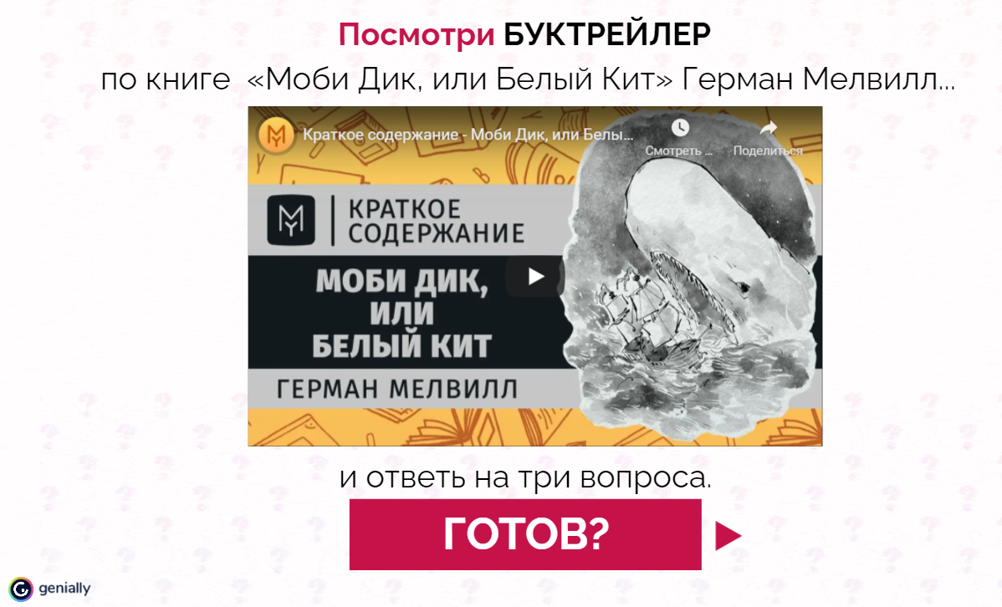
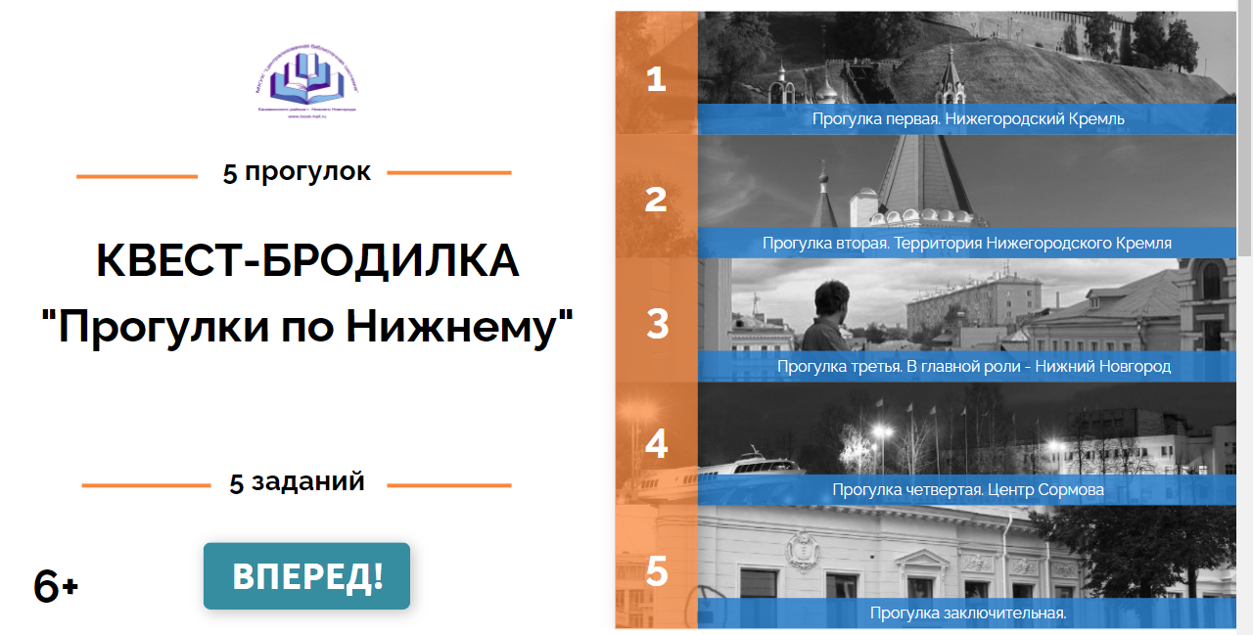
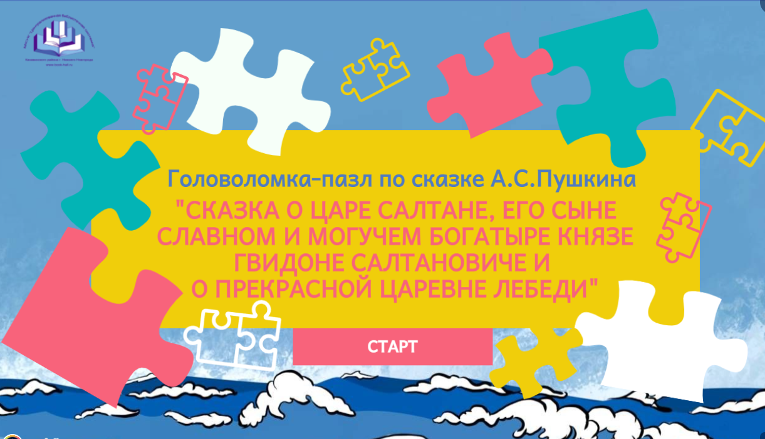
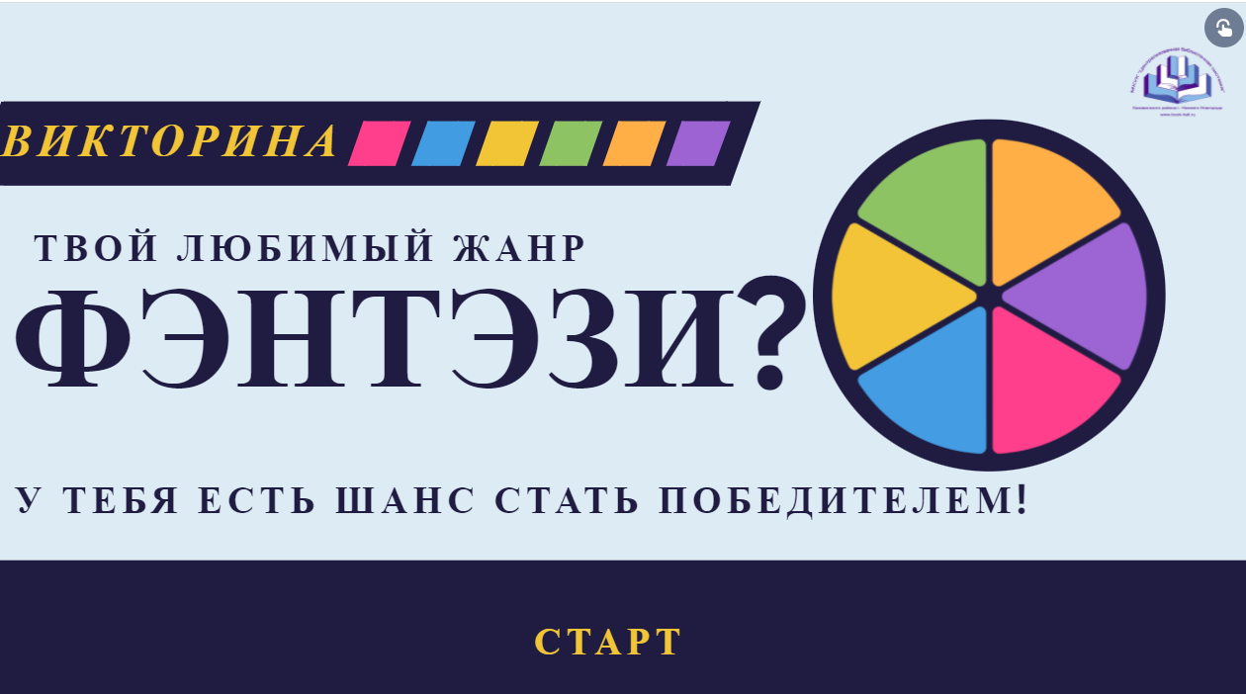

Slide 15
Genial.ly (Джениал.ли)
Официальный сайт – https://genial.ly/

Slide 16
Задание
Создать три электронных ресурса, используя разные сервисы на ваш выбор.

